Slide 1
Геометрические фигуры в пространстве

Slide 2
Цель: Повторение и обобщение знаний студентов о геометрических телах, полученных в курсе геометрии основной школы.
Задачи:
Закрепить понятия «многогранник», «тело вращения», их основные элементы;
Формировать навыки построения модели многогранника;
Развивать навыки коллективной работы.

Slide 3
Множество всех геометрических фигур в пространстве можно разделить на подмножества
Многогранники Тела вращения

Slide 4
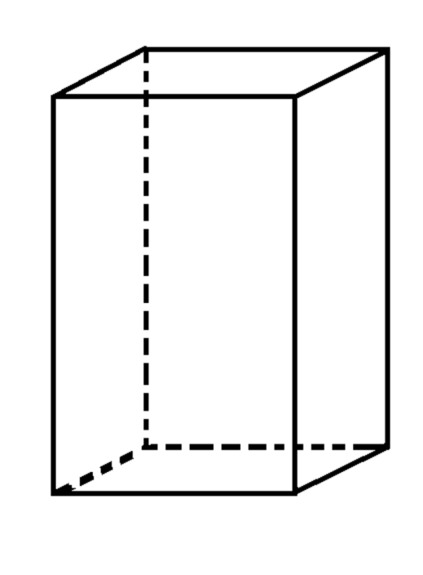
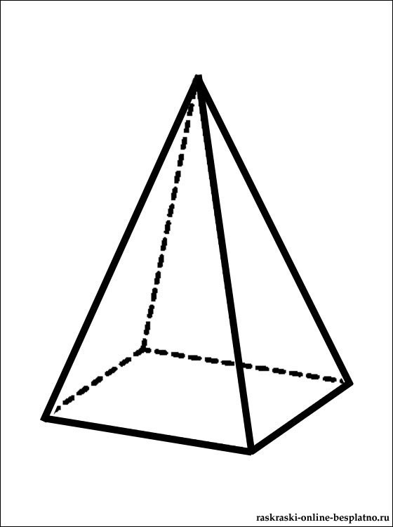
Что же такое многогранник?
Многогранник – это геометрическое тело, состоящее из конечного множества многоугольников. Их называют гранями, стороны многоугольников – рёбрами, а точки их пересечения – вершинами.
Вершина
Грани
Рёбра

Slide 5
Что такое тело вращения?
Тело вращения – это геометрическое тело, образуемое путем вращения плоскости многоугольника вокруг оси, расположенной в этой же плоскости.

Slide 6
Что такое призма?
Призма – это многогранник, у которого 2 грани, называемые основаниями, лежат параллельно и равны, а остальные грани – параллелограммы.

Slide 7
Что такое пирамида?
Пирамида – геометрическое тело, у которого грань основания – многоугольник, а остальные грани – треугольники.
S
B
C
A
D

Slide 8
Что такое цилиндр?
Цилиндр – геометрическое тело, полученное вращением прямоугольника вокруг одной из его сторон.

Slide 9
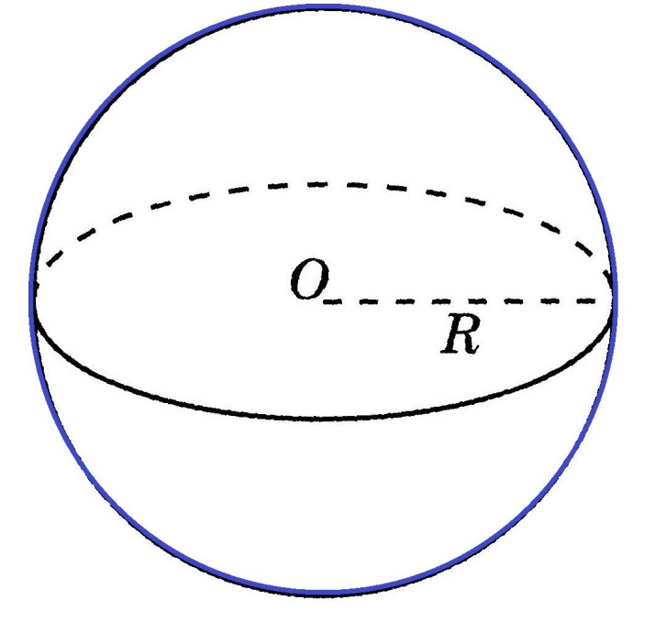
Что такое шар?
Шар – геометрическое тело, ограниченное сферой.
Сфера - множество точек, удаленных на данное расстояние (радиус сферы) от данной точки (центр сферы).

Slide 10
Что такое конус?
Конус – геометрическое тело, полученное путем вращения прямоугольного треугольника вокруг одного из его катетов.
l
h
r

Slide 11
Практическая работа:
1 группа: собрать треугольную пирамиду, рассчитать её объем
2 группа: собрать прямоугольный параллелепипед, найти его объем
3 группа: собрать голубой куб, найти его объем
4 группа: собрать треугольную призму, рассчитать её объем

Slide 12
«Мыльные пузыри»
Надуй пузырь небольшого размера
Аккуратно помести его на заранее смоченную раствором площадку
Аккуратно помести в центр пузыря – полусферу смоченную заранее линейку
Измерь радиус
Рассчитай объем пузыря по формуле
V = 4/3Пr³

